Slide 1

УСПЕШНЫЕ БИЗНЕСМЕНЫ
И
ПРЕДПРИНИМАТЕЛИ:
Кто они? Какие качества характера, знания и навыки,
необходимы для быстрого старта?
(Введение в специальность)
Мясоедов Сергей Павлович
Проректор Академии при Президенте Российской Федерации (РАНХиГС),
Директор Института бизнеса и делового администрирования (ИБДА РАНХиГС),
доктор соц. наук, профессор
В рамках сотрудничества НАСДОБР и ФГБУК «Всероссийский центр развития художественного творчества и гуманитарных технологий
Москва - 02.01.2020

Slide 2

Умение видеть перспективу с разных сторон

Slide 3
РАНХиГС – это головной управленческий университет России

Slide 4


University
National School of Public Administration
National Business School
Expert
Consulting and Research Center
Сергей Павлович Мясоедов – Введение в специальность

Slide 5
О чем?
Или - какие цели и задачи я ставлю?
Я буду рассказывать, спрашивать, иногда чуть провоцировать.
Я хочу обсудить, кто такой предприниматель? Какие черты характера он должен иметь? Какие знания и навыки ему нужны?
Как соотносятся успех и удача?
Почему предпринимателю нужен эмоциональный интеллект?
-------------------------------------
Познакомить с УПРАВЛЕНЧЕСКИМ БИЗНЕС ОБРЗОВАНИЕМ.
Чем образование по менеджменту (управлению) отличается от экономического образования?
Сергей Павлович Мясоедов – Введение в специальность

Slide 6
Лозунг бизнес школы РАНХиГС:
«Мы учим УМНЫХ
НЕ БЫТЬ БЕДНЫМИ»
====================
Герой какого фильма сказал: «Разруха начинается в головах»
Какое продолжение у фразы: «Если ты такой умный, почему ты такой…?»

Slide 7
1. Предпринимательство
ОГЛАВЛЕНИЕ
Предпринимательство – это самостоятельная, инициативная деятельность, осуществляемая на свой страх и риск. Она осуществляется в целях получения прибыли.
А как же «социальное предпринимательство»? Оно ведь направлено на помощь людям.
Я купил товар за 100 рублей, перевез в другой район, где магазин далеко. И перепродал за 150 рублей? Это предпринимательство? Или спекуляция?
Сергей Павлович Мясоедов – Введение в специальность

Slide 8
2. Предпринимательство
ОГЛАВЛЕНИЕ
Предпринимательство – это интереснейший вид деятельности. Вы сами становитесь ХОЗЯИНОМ СВОЕЙ СУДЬБЫ.
Но успешное предпринимательство требует профессиональных знаний и навыков:
- оно сродни науки: Вам надо найти СВОЮ РЫНОЧНУЮ НИШУ (то есть оценить ЧТО НУЖНО ЛЮДЯМ (= потребителям)?
- и не просто «ЧТО НУЖНО». Нужно почти все. А ЗА ЧТО ЛЮДИ БУДУТ ГОТОВЫ ЗАПЛАТИТЬ ДЕНЬГИ. И ОЦЕНИТЬ, СКОЛЬКО ТАКИХ ЛЮДЕЙ
- и сделать так, чтобы вы реально им помогли, сделали то, что им нужно
- ПОЭТОМУ ЦЕЛЬ ПРЕДПРИНИМАТЕЛЬСТВА – ЭТО НЕ ДЕНЬГИ, А ЛЮДИ С ИХ ПОТРЕБНОСТЯМИ. Они должны рассказать друзьям, что Вы им помогли. Чтобы те тоже к Вам пришли!
- Как говорит доктор Ицхак Адизес: «Кто придет со слезами на Ваши похороны?»
Сергей Павлович Мясоедов – Введение в специальность

Slide 9
3. Предпринимательство
ОГЛАВЛЕНИЕ
Какими качествами и знаниями надо обладать?
Любить свое дело и своих клиентов
Уметь считать деньги/бюджет (расходы на зарплату, аренду, электричество, налоги, зарплату
Гордиться тем, что ВЫ ПРЕДПРИНИМАТЕЛЬ и создаете рабочие места
Уметь понять потребителя и сделать то, что ЕМУ НУЖНО
МАРКЕТИНГ – это не продажа, это изучение спроса и подстройка производства под то, что нужно людям!
Уметь быстро вставать (Адизес)
Не бояться «сна младенца» (Адизес)
Не надеяться на «доброго руководителя и государство»: Адизес и морские звезды на песке…
БЫТЬ ОПТИМИСТОМ И ЖИЗНЕЛЮБОМ!!!
Сергей Павлович Мясоедов – Введение в специальность

Slide 10
1. Успех и удача
ОГЛАВЛЕНИЕ
Что для вас успех?
Чего вы хотите в жизни?
Как вы себя видите через 5-10-20 лет?
Как соотносятся «УСПЕХ» и «УДАЧА»?
(Кейс: исследование в БШ Хартфоршира – Кто слышал о «ПРОФЕССОРЕ УДАЧИ»?)
Сергей Павлович Мясоедов – Введение в специальность

Slide 11
2. Успех и удача
ОГЛАВЛЕНИЕ
“Professor of Luck” - Richard Wiseman – University of Hertfordshire – книга - “LUCK FUCTOR”
400 человек, 10 лет, 200 «везунчиков» и 200 неудачников
Эксперимент: подсчитать фото в воскресном приложении газеты. Первому – 250 фунтов.
Это делалось ДВАЖДЫ:
- на 3-ей странице: «Прекратите считать, в газете 143 фото»
- в середине газеты: «Сообщите экспериментатору, что вы это прочли, и вы получите $250».
НУ, И ЧТО?
Сергей Павлович Мясоедов – Введение в специальность

Slide 12
ЦИТАТА
ОГЛАВЛЕНИЕ
«Мое исследование показало, что удачливые люди делаются таковыми потому, что:
во-первых, умеют пользоваться случайными возможностями и создавать их,
во-вторых, принимают удачные решения, слушаясь интуиции,
в-третьих, могут самореализоваться, надеясь на лучшее,
в-четвертых, умеют сохранять жизнерадостное отношение к жизни».
( Ричард Вейсман )
Зачастую удача – это НЕ благоприятное стечение обстоятельств,
а НАША ГОТОВНОСТЬ ими воспользоваться.
Сергей Павлович Мясоедов – Введение в специальность

Slide 13
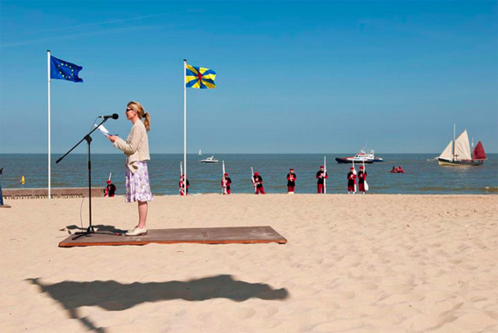
Ковер-самолет

Slide 14
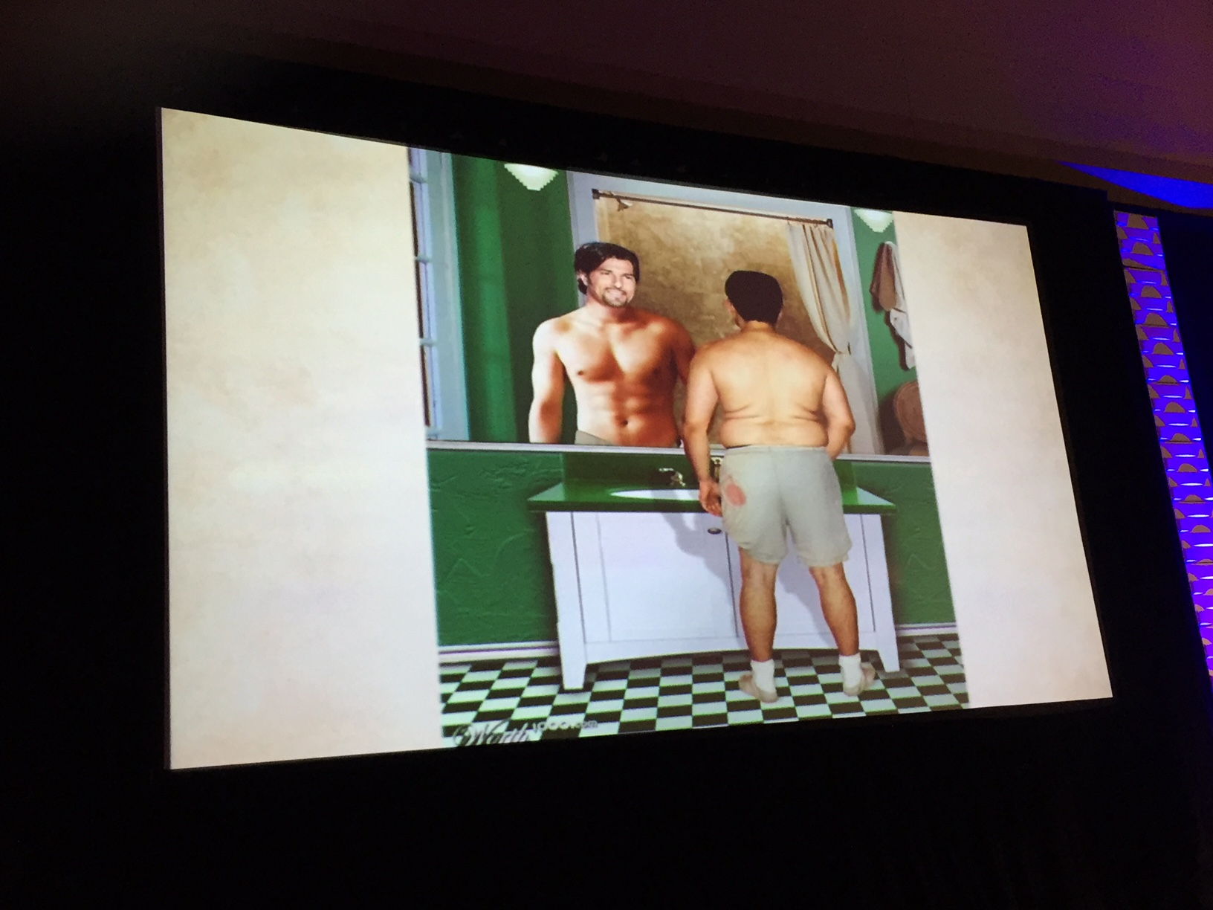
Наше воображение рисует нас лучше, чем мы есть

Slide 15
О ЛИДЕРСТВЕ и ПРОЕДПРИНИМАТЕЛЬСТВЕ
ОГЛАВЛЕНИЕ
Мини-кейс – мой двоечник-выпускник, ставший хозяином авто салона
НА 100% УСПЕШНЫХ менеджеров-предпринимателей-лидеров КАКОЙ ПРОЦЕНТ был отличником? В ЧЕМ ДЕЛО?
Ответ номер 1 – все 100 процентов
Ответ номер 2 – 50 процентов
Ответ номер 3 - 20 процентов
Ответ номер 4 – ПОЧТИ НИКТО
IQ и EQ
Знать себя + Понимать чего не хватает + Эмпатия + Плюс мотивация
Сергей Павлович Мясоедов – Введение в специальность

Slide 16
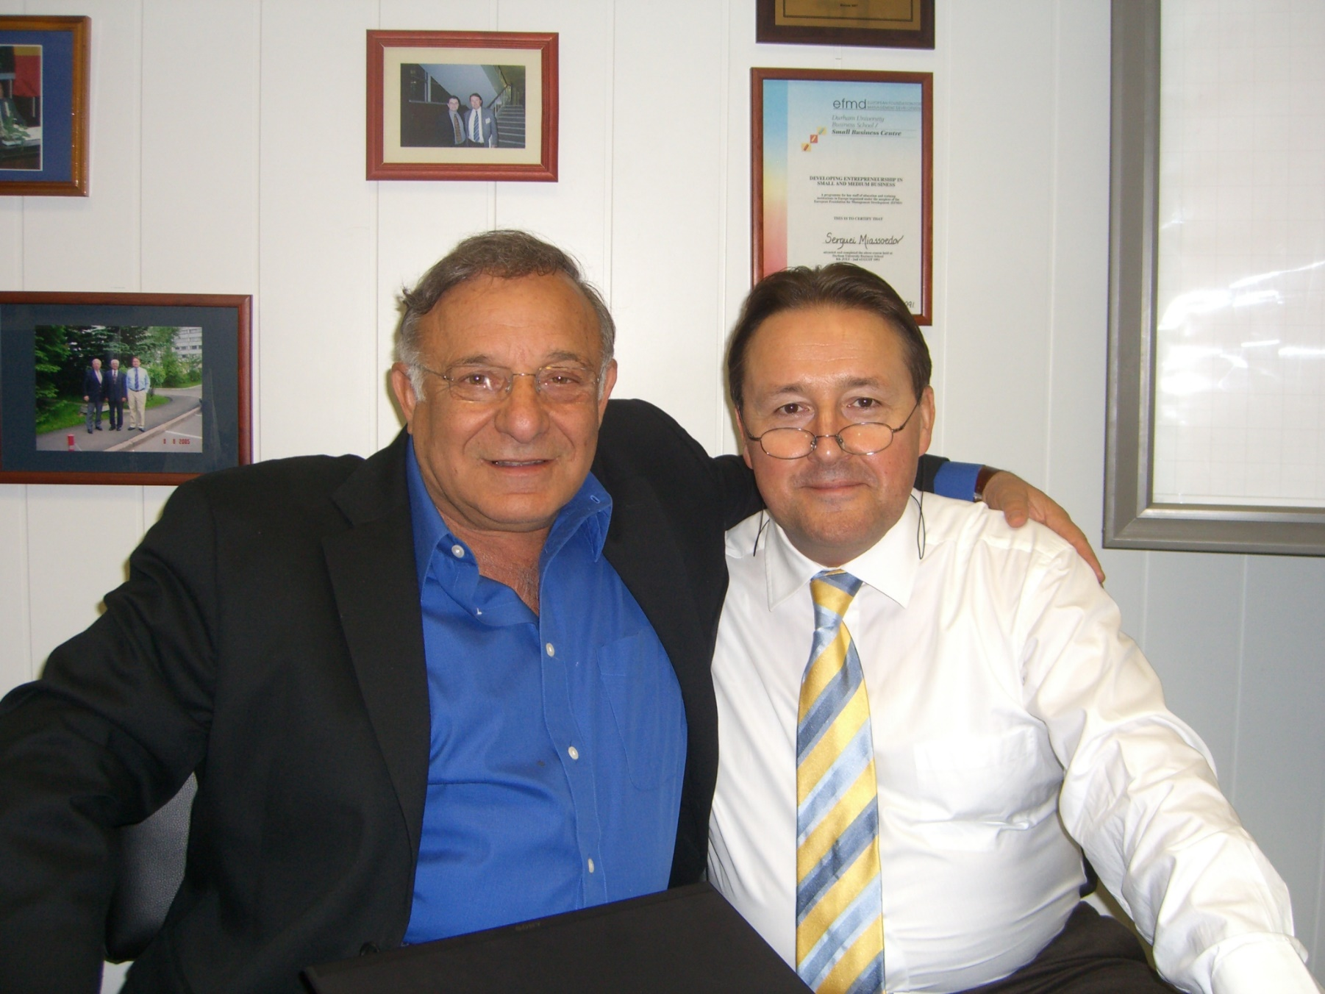
Сергей Павлович Мясоедов – Введение в специальность

Slide 17

Сергей Павлович Мясоедов – Введение в специальность

Slide 18
О чем надо всегда помнить
ОГЛАВЛЕНИЕ
Учиться развивать свои сильные стороны (дрессировка кошек Куклачева)
Учиться дружить и «делать друзей». (МАКСИМА двух полюсов: пятерки или друзья?)
Понять, что в предпринимательстве «Learning» часто важнее «studying» : (Работа жонглера)
«Мягкая сила» + РС + «Питон» + язык
Сергей Павлович Мясоедов – Введение в специальность

Slide 20
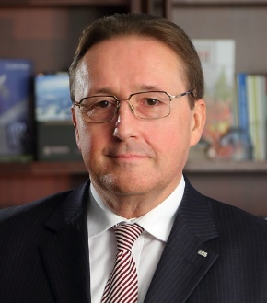
Мясоедов Сергей Павлович
Проректор РАНХиГС,
Директор ИБДА РАНХиГС,
доктор социологических наук, профессор
Текущая деятельность:
Президент Российской ассоциации бизнес-образования (РАБО).
Заместитель Председателя Президиума Национального совета по независимой оценке качества делового и управленческого образования (НАСДОБР), учрежденного РАБО, РСПП, ТПП, Ассоциацией менеджеров, Ассоциацией российских банков, Деловой Россией, ОПОРОЙ России.
Председатель экспертного Совета при Первом вице-премьере Правительства России (Заместитель председателя правительства Российской Федерации — руководитель аппарата правительства Российской Федерации) по программе переподготовки управленческих кадров для народного хозяйства – с 2009 по 2018 гг.
Член Совета директоров AACSB International (крупнейшая и наиболее престижная аккредитующая Ассоциация школ бизнеса мира).
Председатель Наблюдательного Совета AACSB International по Европе, Ближнему Востоку и Африке (2017 г).
Член Совета директоров и ВИЦЕ-ПРЕЗИДЕНТ СЕЕМАN (Central and East European Management Development Association), Словения.
Член Наблюдательного Совета Антверпенской школы менеджмента, Бельгия
Член Комиссии по профессиональным стандартам Российского союза промышленников и предпринимателей (РСПП).
Член редколлегии журнала «Проблемы теории и практики управления».
Проректор РАНХиГС по бизнес-образованию.
Образование и повышение квалификации:
Московский государственный институт международных отношений МИД СССР;
Аспирантура МГИМО МИД СССР. Кандидат экономических наук;
Durham Business School Durham University, Великобритания. Программа подготовки предпринимателей;
The Wharton School of the University of Pennsylvania, США. Программа переподготовки топ-менеджеров транснациональных компаний;
Harvard Business School, Harvard University, США. Специализированная программа переподготовки менеджеров: «Стратегия развития предприятия и управление человеческими ресурсами»;
Кафедра социологии МГУ им. М.В.Ломоносова. Доктор социологических наук.
Достижения:
Лауреат премии Правительства РФ в области образования за 2011 г.
Награжден Почетной грамотой Министерства образования и науки РФ (2012 г.)
Заслуженный работник высшей школы Российской Федерации (2013 г.).
Автор 9-ти монографий и учебников и около 300 статей и интервью по по вопросам экономики, бизнес-образования и кросс-культурной психологии.

Slide 21

г. Москва, проспект Вернадского, д.82
Тел. 8-499-956-93-15
е-mail: vicerector@ranepa.ru
Спасибо за внимание!
Тел. +7 (499) 956-04-23
http://nasdobr.ru
e-mail: office@nasdobr.ru

